Slide 1


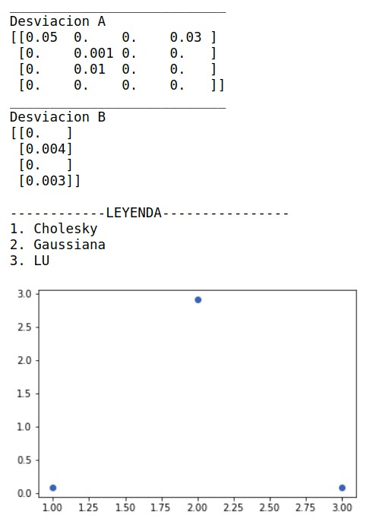
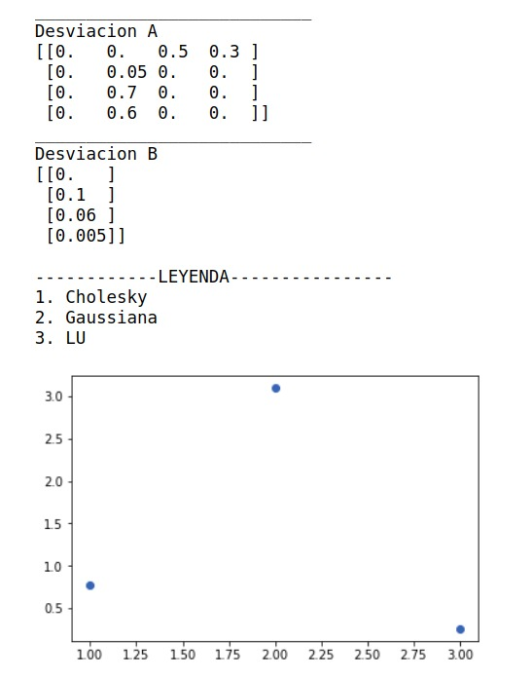


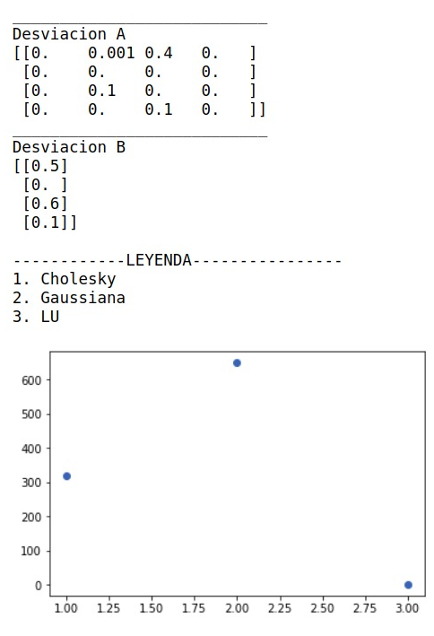
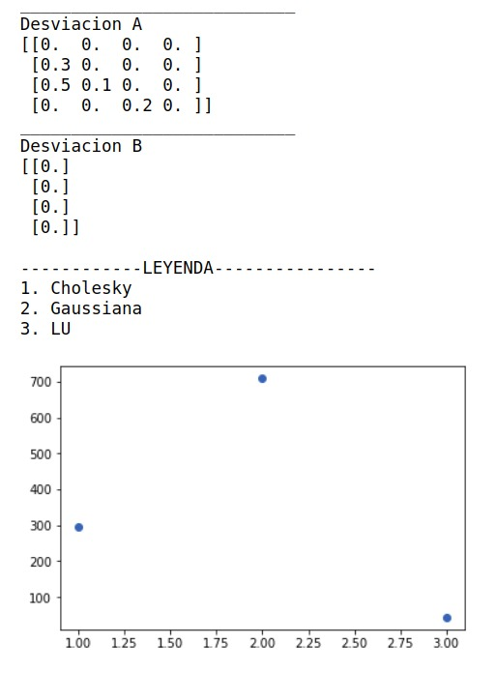



Optimización de la inversión en el comercio internacional
Flores, Manuel (mflores@uni.pe)
Gutierrez, Kriss (kriss-lady@hotmail.com)
León, Marco (mnrios@uni.pe)
Serrano, Angela (aserranos@uni.pe)
Resumen
Resultados
En la actualidad es indispensable para cualquier empresa la toma de decisiones que garanticen resultados, para ello se requiere la resolución de sistemas.
Introducción
La importancia de la matemática radica en la facilidad con la que los problemas pueden expre- sarse con ella, por lo tanto manejar conceptos de economía y matemática con el objetivo de conseguir determinar la opción realmente más apropiada, es de gran consideración.
Herramientas de apoyo: Álgebra Lineal, Análisis Numérico y Matemático.
Conclusiones
Conclusiones
Metodología
Métodos usados: eliminación de Gauss, factorización LU y el método de Cholesky, estos se usan con el fin de reducir la matriz inicial, que puede llegar a ser muy complicada, a una matriz más tratable, como triangulares superiores o inferiores, de manera que la solución se halle rápidamente, además de hallar cual de todos estos métodos es la mejor numéricamente, debido a que si se trata de una matriz no cuadrada, obtendremos infinitas soluciones, lo que haremos no será hallar todas las soluciones sino la forma de tales soluciones.
Los resultados muestran que el método más adecuado para la solución de este problema es el método de factorización LU.
Referencias:
J. L. de la Fuente O’connor, Técnicas de cálculo para sistemas de ecuaciones, programación lineal y programación.

